Slide 1

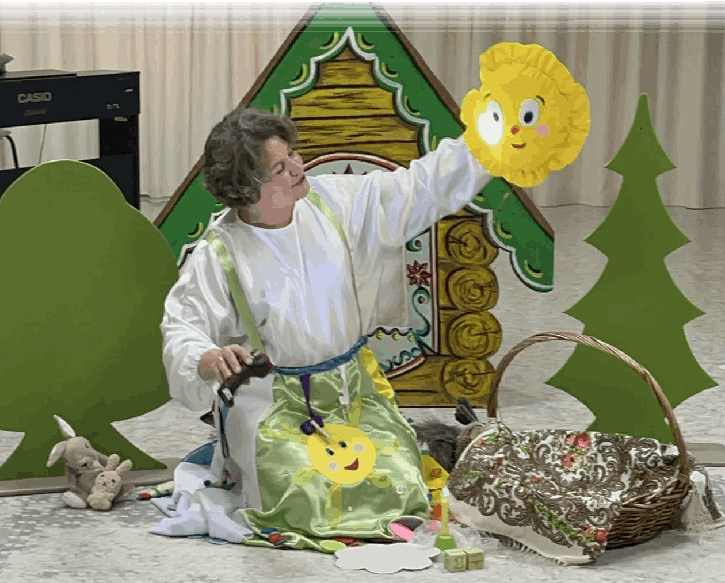
МУНИЦИПАЛЬНОЕ БЮДЖЕТНОЕ ДОШКОЛЬНОЕ ОБРАЗОВАТЕЛЬНОЕ УЧРЕЖДЕНИЕ
НОВОСИБИРСКОГО РАЙОНА НОВОСИБИРСКОЙ ОБЛАСТИ – ДЕТСКИЙ САД «ЧЕБУРАШКА»
____________________________________________________________________________
630501, Новосибирская область, Новосибирский район, р.п. Краснообск, д.72
Тел.348-54-80, 348-42-34, E-mail: ds_chb_nov@edu54.ru
Формирование естественно-научной грамотности у детей 2-3 лет посредством дидактического пособия «Сенсорная юбка»
Дубровская Юлия Александровна, воспитатель первой квалификационной категории МБДОУ – детского сада «Чебурашка»

Slide 2

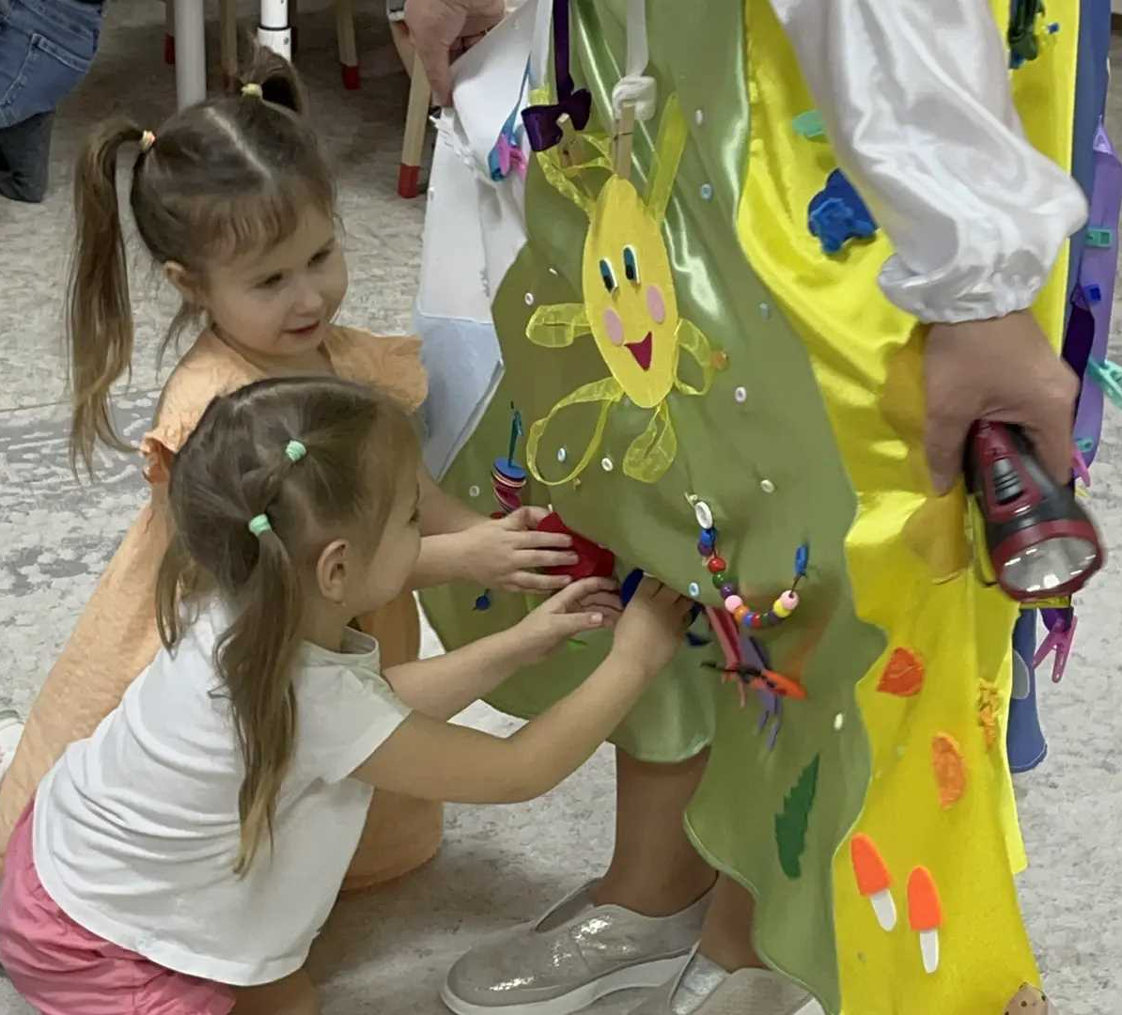
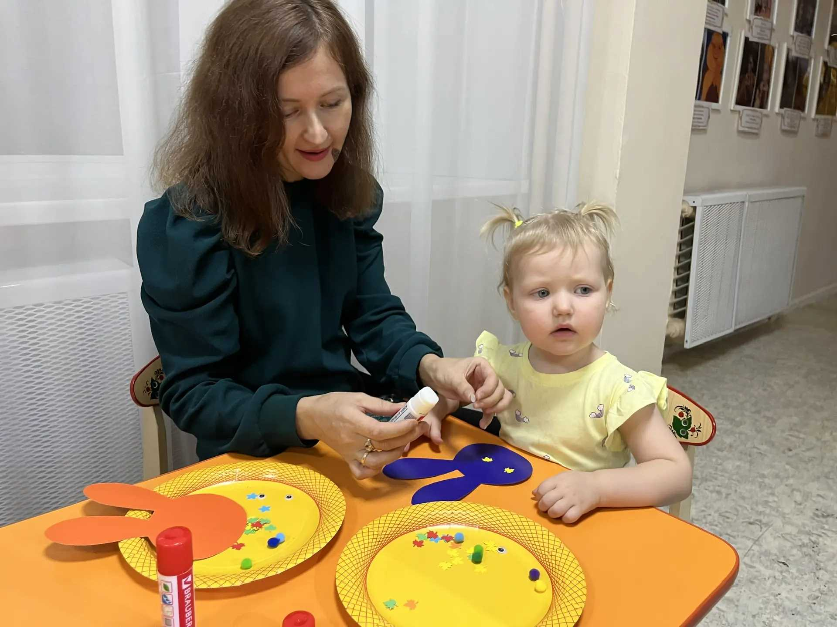
РАННИЙ ВОЗРАСТ - это
важнейший этап в психическом развитии ребёнка, когда формируются базовые способности, определяющие дальнейшее интеллектуальное и личностное развитие.
Сенсорное воспитание способствует формированию у детей первого опыта восприятия окружающей действительности, осознанию свойств предметов, развитию внимания, памяти, мышления и речи.

Slide 3
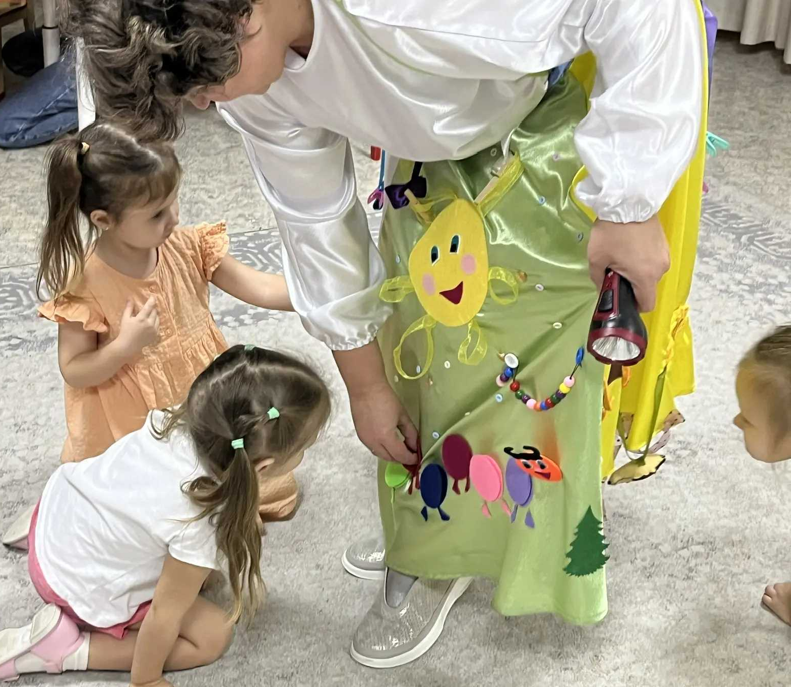
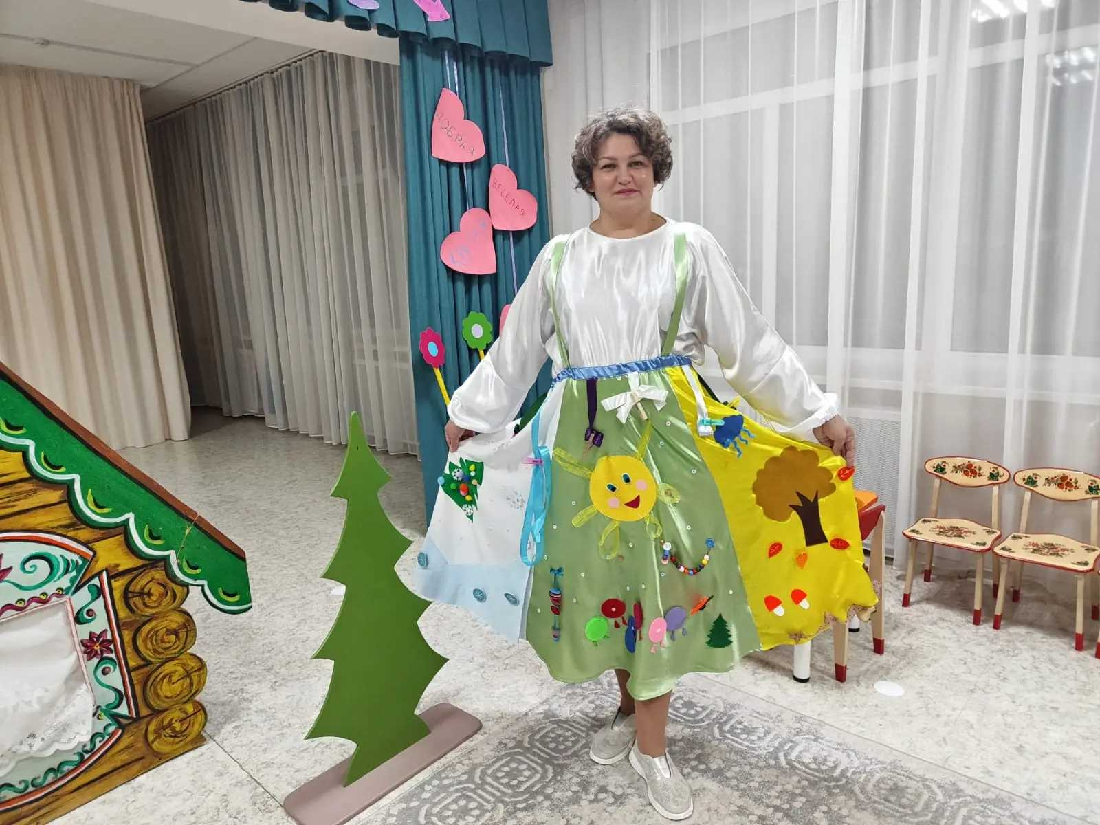
ЧТО ТАКОЕ СЕНСОРНАЯ ЮБКА?
Сенсорная юбка – это интерактивное пособие для раннего развития, представляющее собой яркую, красочную юбку, сшитая из разноцветных лоскутов ткани.
Основная особенность – множество съемных и заменяемых элементов, превращающий ее в универсальный инструмент для обучения и игры.

Slide 4
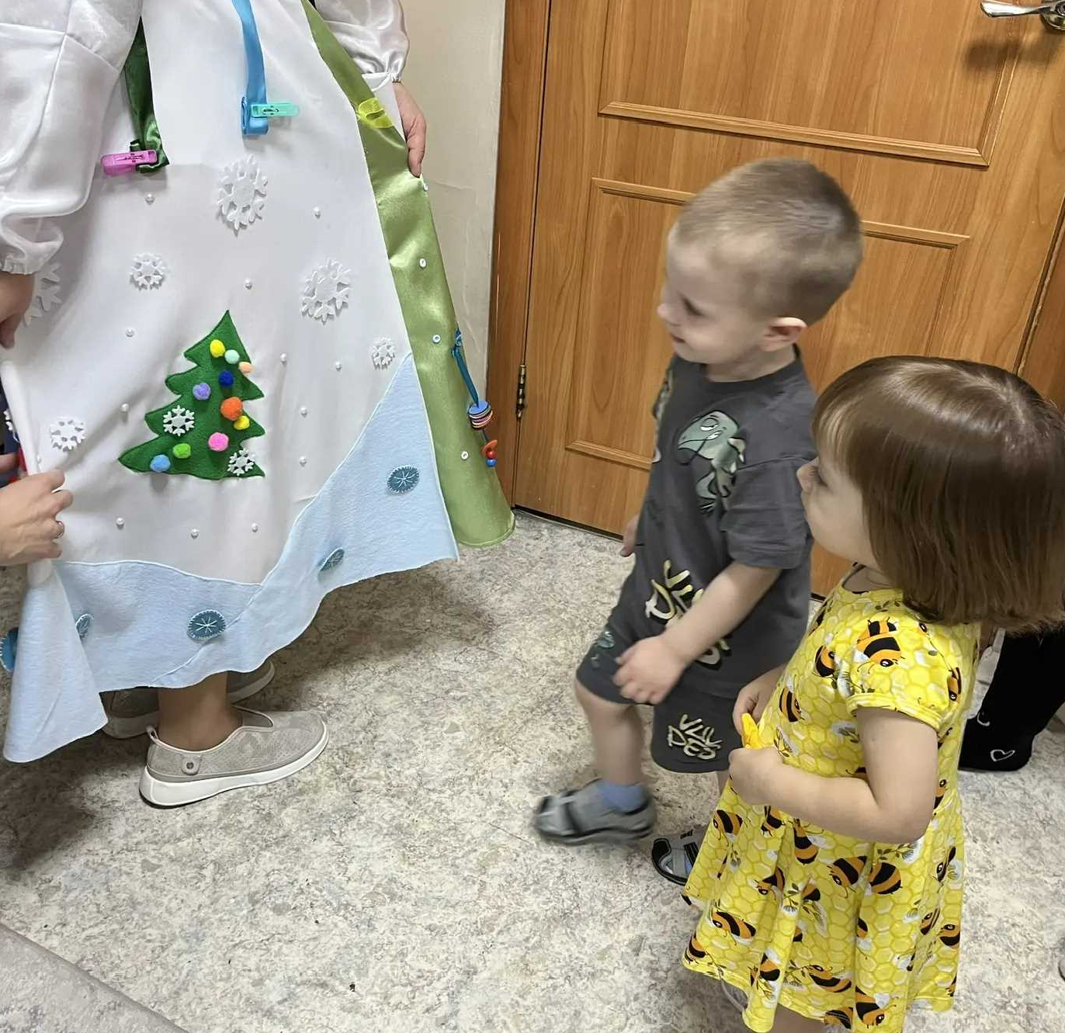
ТАКТИЛЬНЫЕ И ВИЗУАЛЬНЫЕ СИМВОЛЫ
Использование «Сенсорной юбки» позволяет ребёнку осваивать основы координации движений рук, развивать мелкую моторику пальцев, учиться справляться с мелкими бытовыми трудностями.
Действуя с предметами, ребенок приобретает навыки, необходимые для самообслуживания: умение застегнуть и расстегнуть пуговицу и замок, липучку, достать понравившийся предмет из определенного кармашка, прикрепить его, снять, убрать на место.

Slide 5
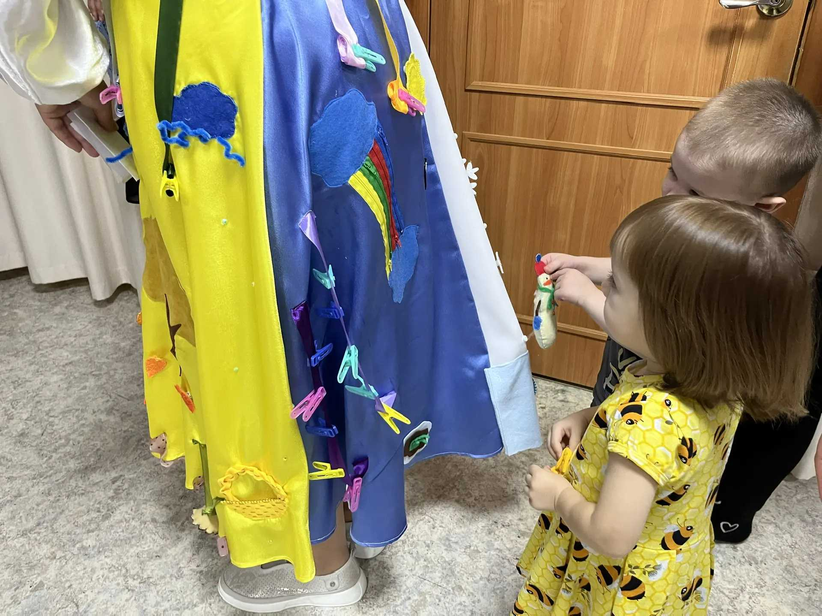
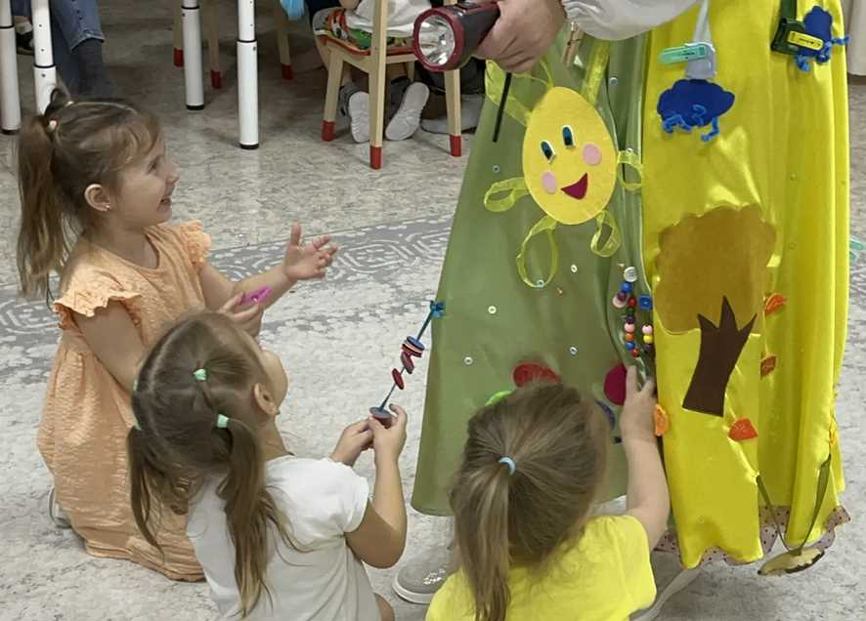
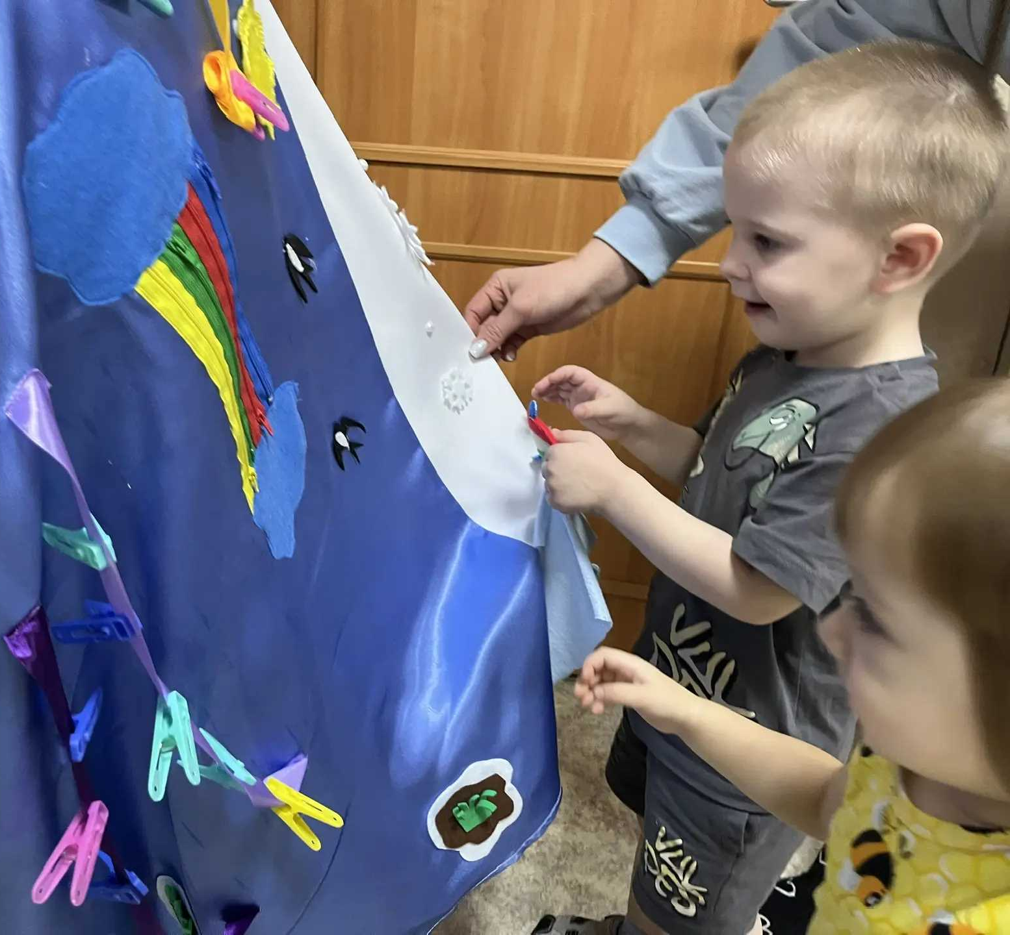
ИГРЫ С СЕНСОРНОЙ ЮБКОЙ
«НАЙДИ ТАКОЙ ЖЕ»
«ЧТО В МЕШОЧКЕ?»
СЮЖЕТНО-РОЛЕВЫЕ ИГРЫ

Slide 6
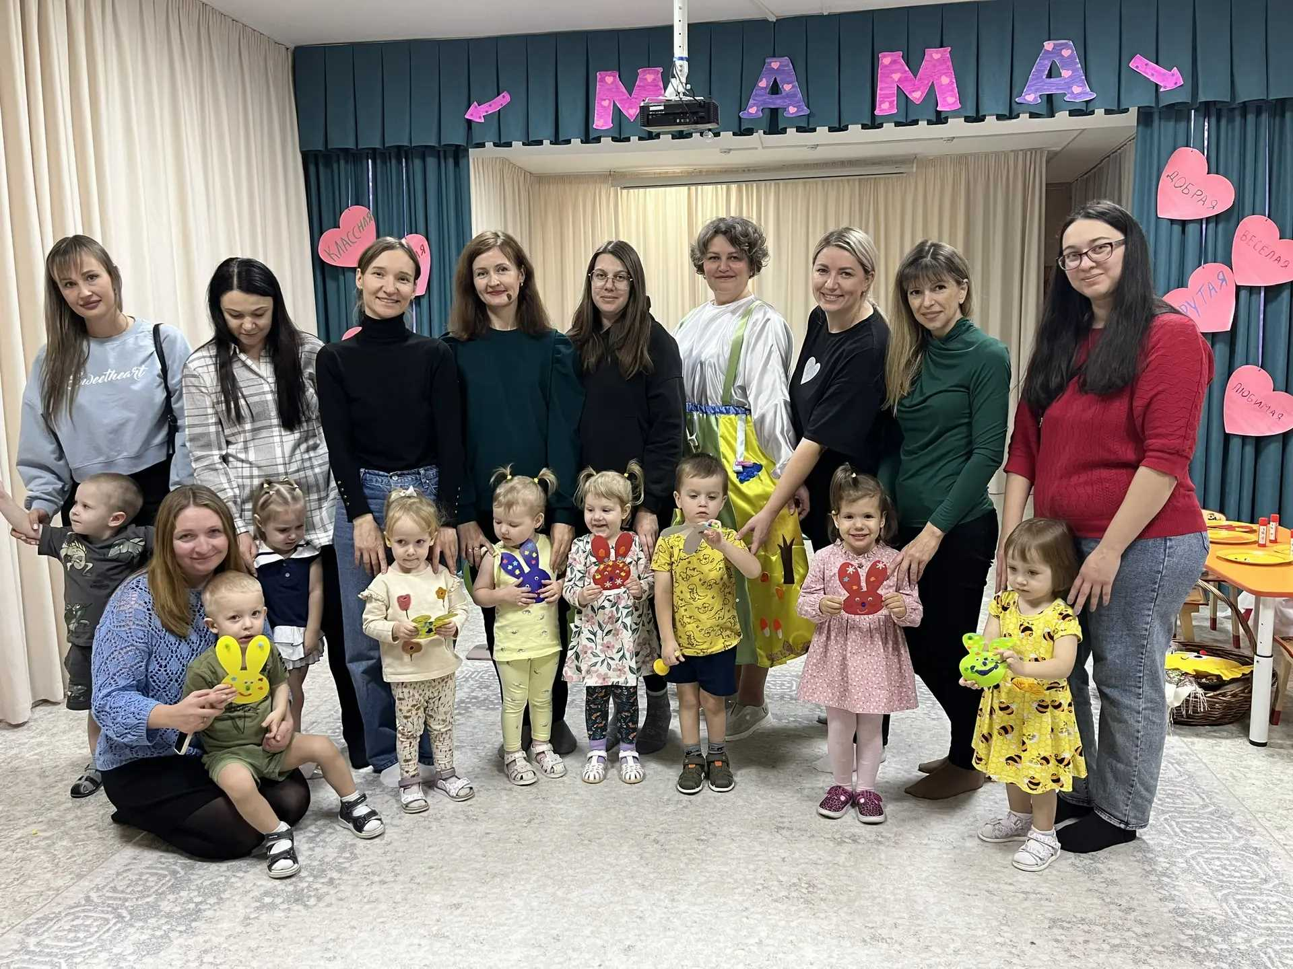
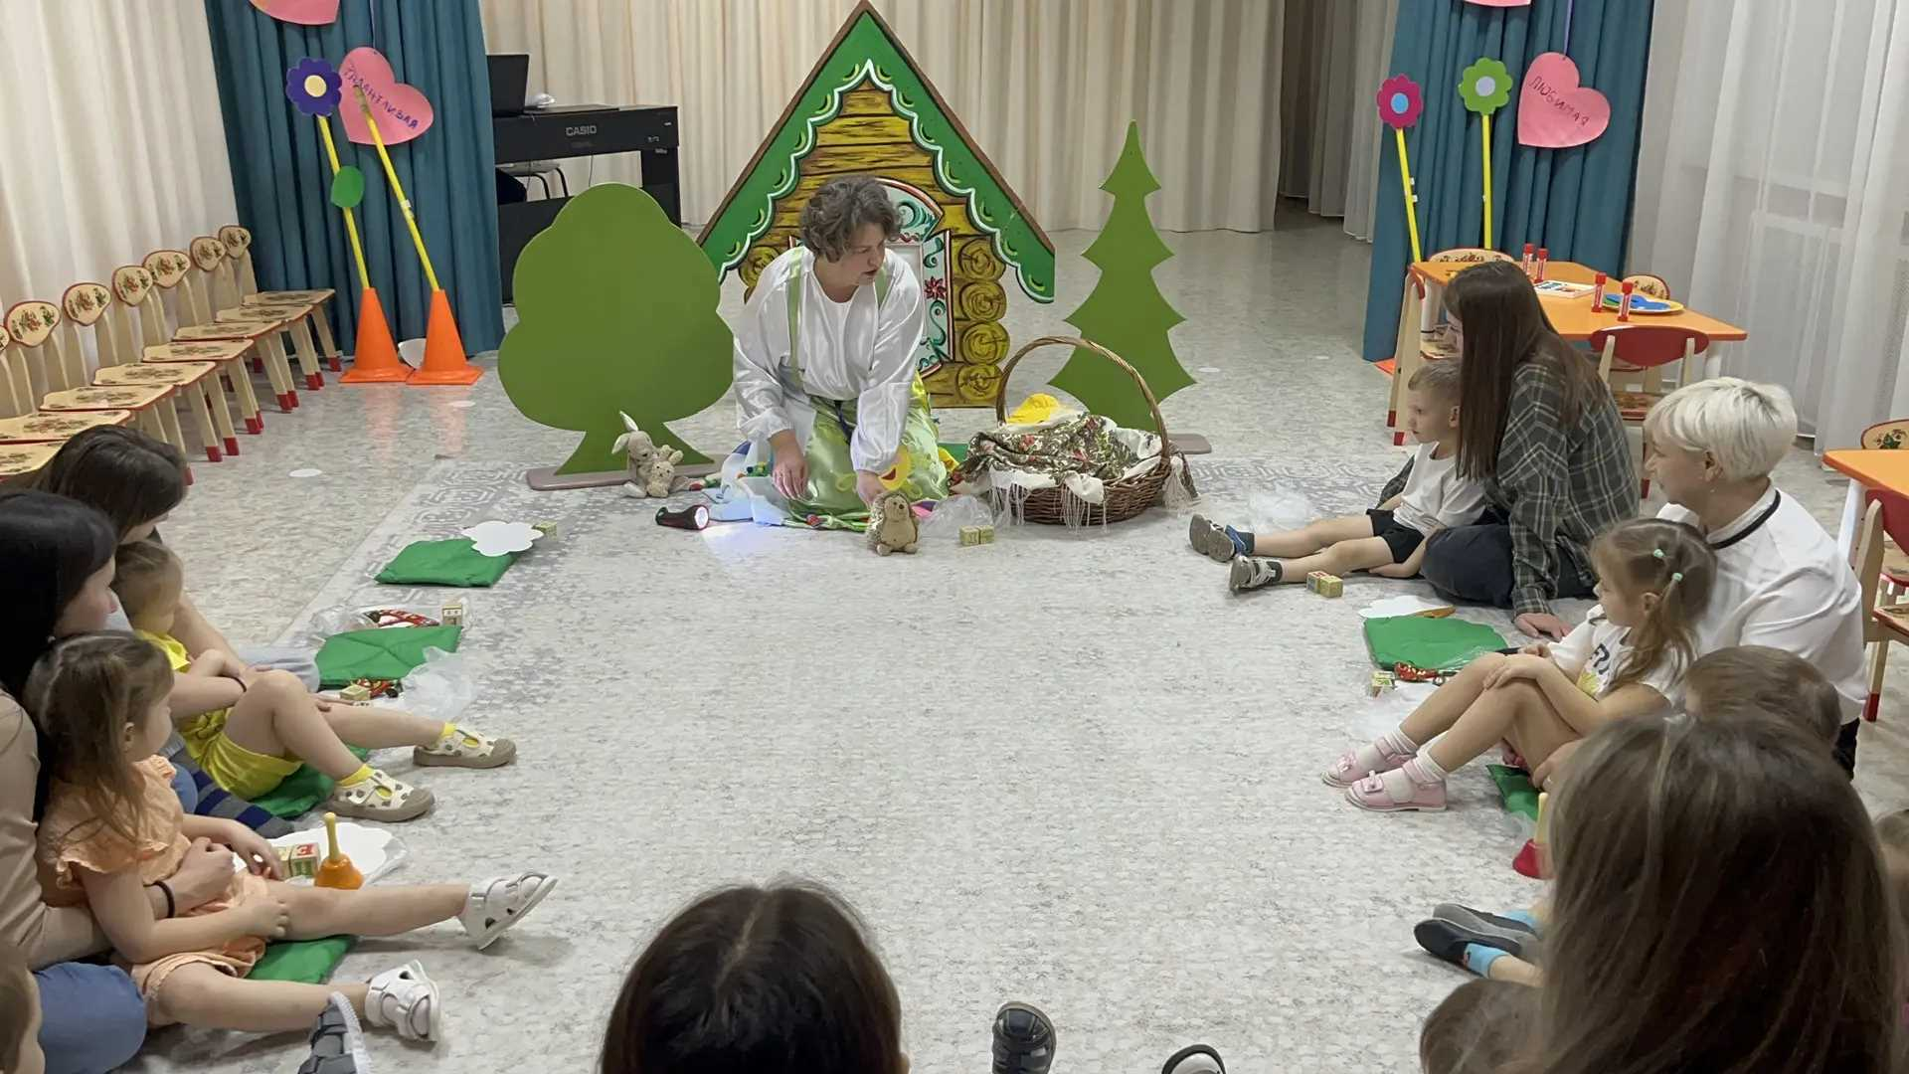
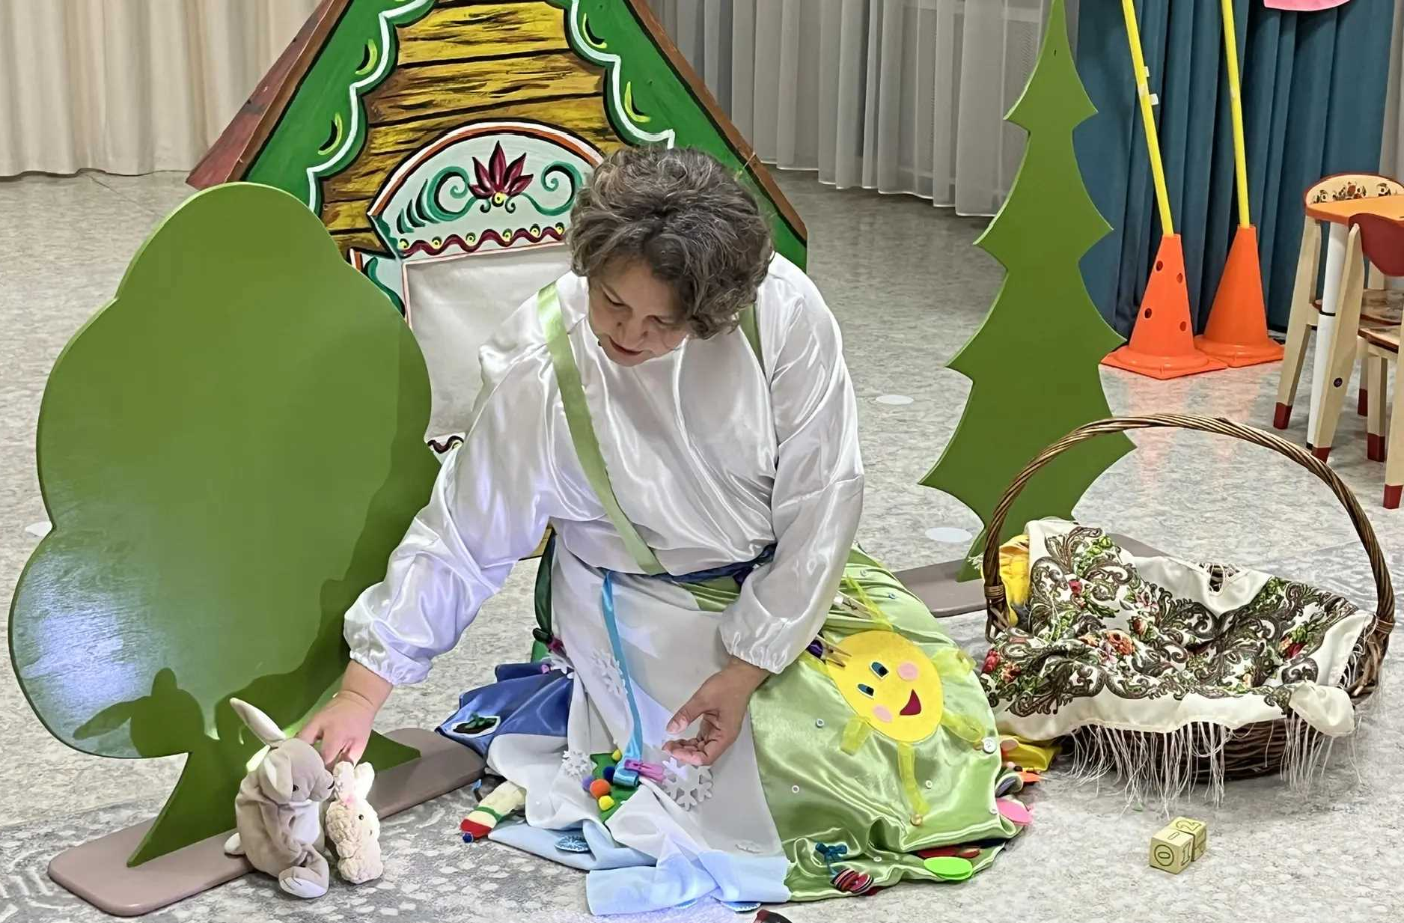
ИНТЕРАКТИВНАЯ СКАЗКА – ШУМЕЛКА «КАК СОЛНЕЧНЫЙ ЗАЙЧИК ИСКАЛ СВОЮ МАМУ»

Slide 7
СПАСИБО
ЗА
ВНИМАНИЕ!

